Slide 1
Мастер-класс
«Организация информационно-образовательной среды в ОО на базе ИБЦ»
30.10.2017

Slide 2
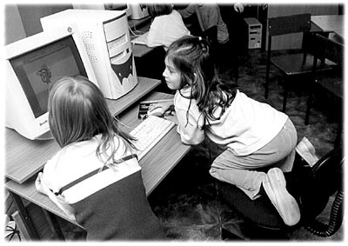
«Эксперты бьют тревогу, потому что, по
различным оценкам, у 25–45% наших
детей потеряно функциональное чтение».
О. Ю. Васильева

Slide 3
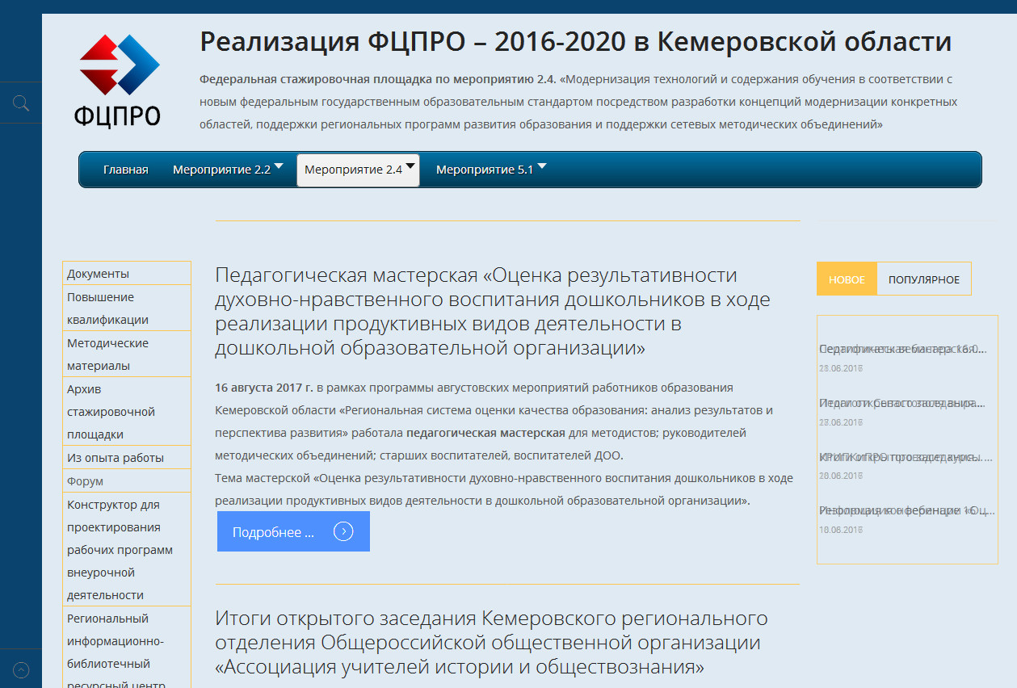
Федеральная целевая программа развития образования 2016-2020
https://stage.kuz-edu.ru/section2-4edu.ru/

Slide 4
Приказ Департамента образования и науки Кемеровской области от 20.02.2017г. №311
ИБЦ МАОУ
«Гимназия города Юрги»
ИБЦ МАОУ СОШ №14,
г. Кемерово
ИБЦ «Гимназия №42»,
г. Кемерово
ИБЦ НМБОУ
«Гимназия №11»,
г. Анжеро-Судженск
РИБРЦ
(библиотека
КРИПКиПРО)
ИБЦ МАОУ СОШ №36,
г. Кемерово
ИБЦ МБОУ СОШ №11,
г. Киселевск
ИБЦ МБОУ СОШ №19,
г. Междуреченск
ИБЦ МБНОУ «Гимназия №44»,
г. Новокузнецк

Slide 5
ИБЦ МБОУ СОШ № 19 г. Междуреченск

Slide 6
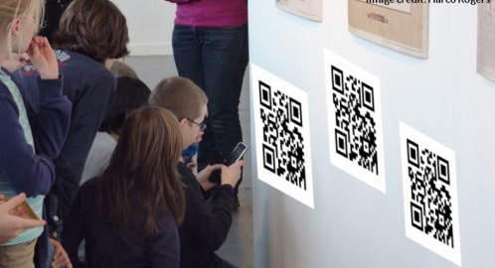
ЛитРес:Школа
500 книг
5000 книг

Slide 7
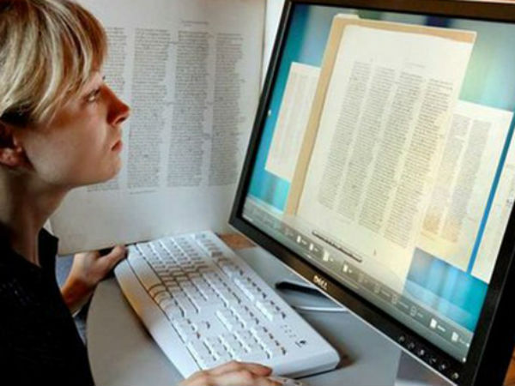
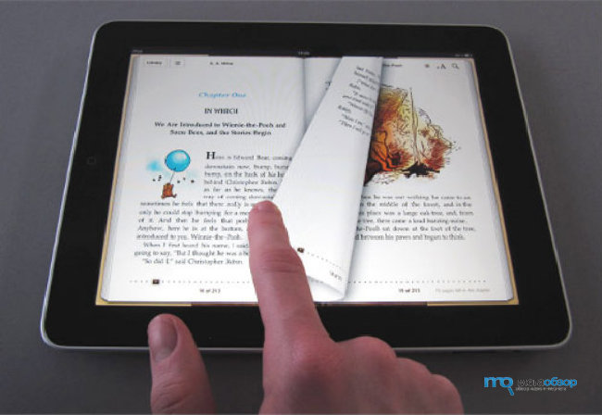
На каких устройствах работает «ЛитРес:Школа»?
- Компьютер
- Ноутбук
- Планшеты и смартфоны с операционными системами IOS, Android, Windows10
Нет приложения для планшетов и смартфонов с операционной системой Windows8

Slide 8
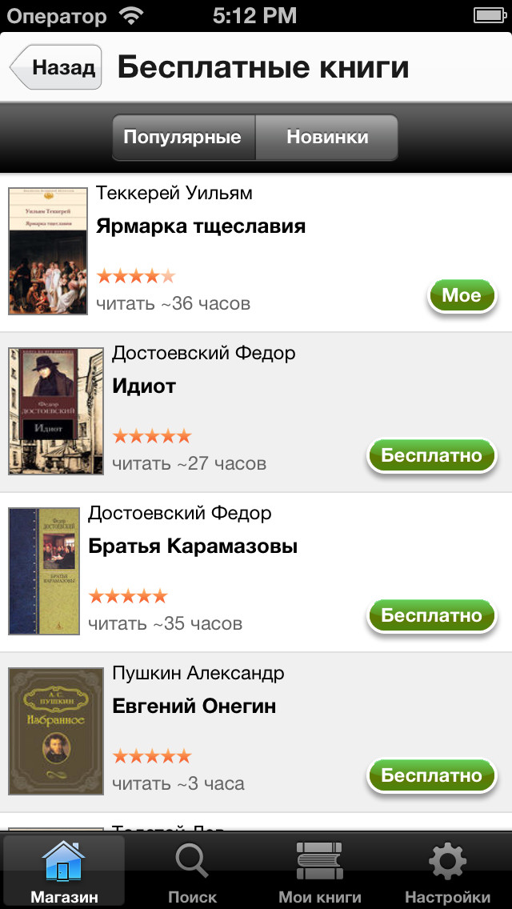
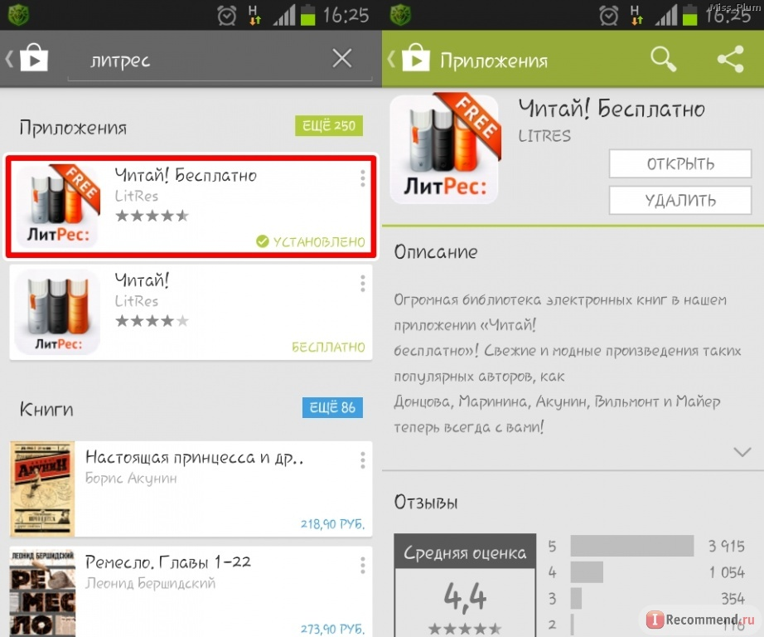
ЛитРес

Slide 9
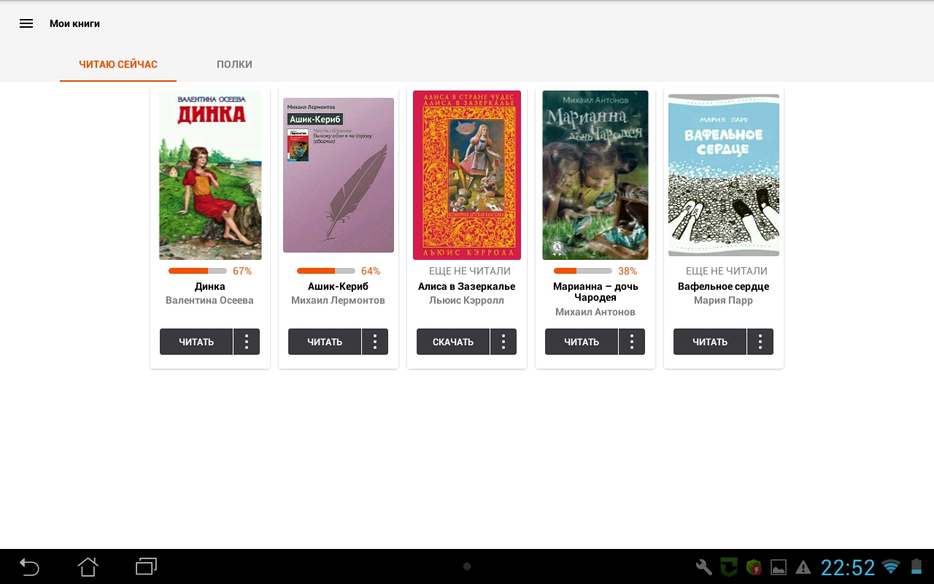
ЛитРес:Школа

Slide 10
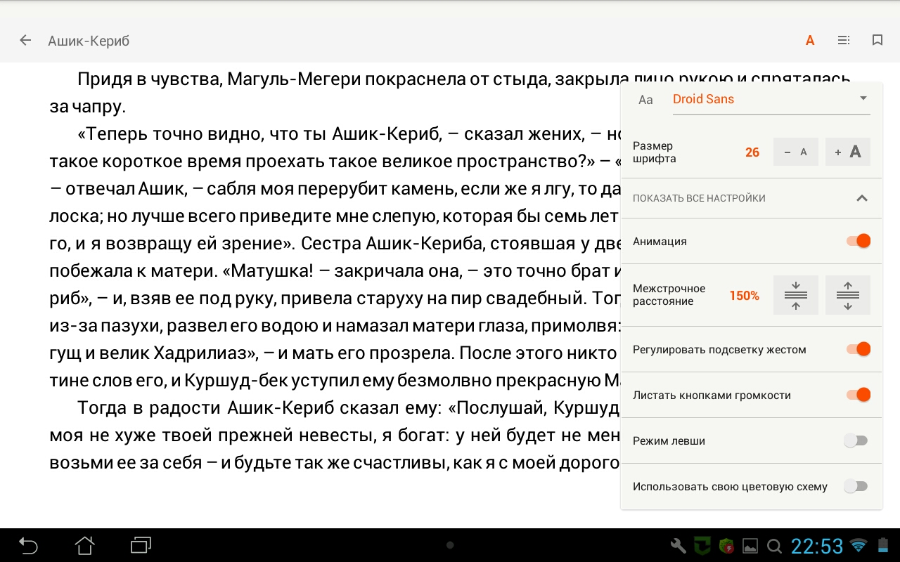
ЛитРес:Школа

Slide 11
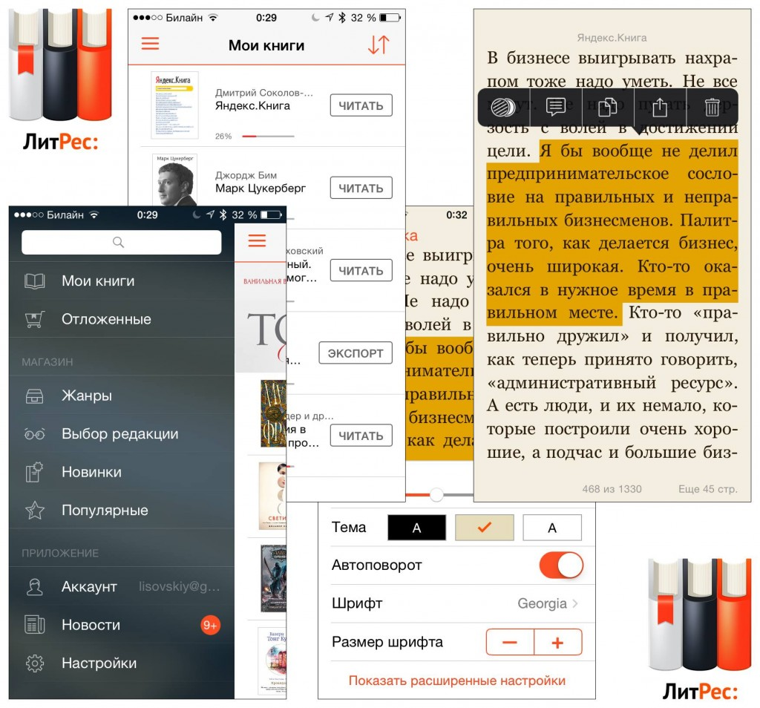
ЛитРес

Slide 12
Алгоритм взаимодействия
Информируем обучающихся, законных представителей обучающихся, педагогов об участии образовательной организации в проекте «ЛитРес:Школа»
СОГЛАСИЕ НА ОБРАБОТКУ ПЕРСОНАЛЬНЫХ ДАННЫХ
Я,______________________________________________________________________,
^{(ФИО родителя)}
законный представитель несовершеннолетнего
__________________________________________________________класс __________
^{(Ф.И.О. несовершеннолетнего)}
даю свое согласие на включение моего ребенка в группу читателей информационно-библиотечного центра МБОУ СОШ № 19, подключенных к проекту «ЛитРес:Школа» и обработку персональных данных, относящихся исключительно к перечисленным ниже: фамилия, имя, отчество; дата рождения; номер телефона, e-mail.
Данное согласие может быть отозвано в любой момент по моему письменному заявлению.
Я подтверждаю, что, давая такое согласие, я действую по собственной воле и в своих интересах.
"____" ___________ 201__ г. _____________ /_____________/
Подпись Расшифровка

Slide 13
Алгоритм взаимодействия

Slide 14
Передаем списки
библиотекарю базового информационно-библиотечного центра
irina27@mail.ru
до 30.10.2017г.
(на 27.10.2017г. информация предоставлена МБОУ СОШ № 19, МБОУ СОШ № 23, МБОУ Лицей № 20, МБОУ Гимназия №24)

Slide 15
Ответственность ресурсного центра:
Разослать списки пользователей с логинами и паролями по ОО
Ответственность ОО:
Раздать логины и пароли пользователям;
Организовать работу по установке мобильного приложения «ЛитРес:Школа» на мобильные устройства пользователей

Slide 16
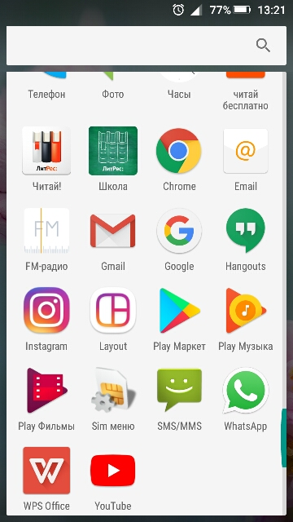

Slide 17
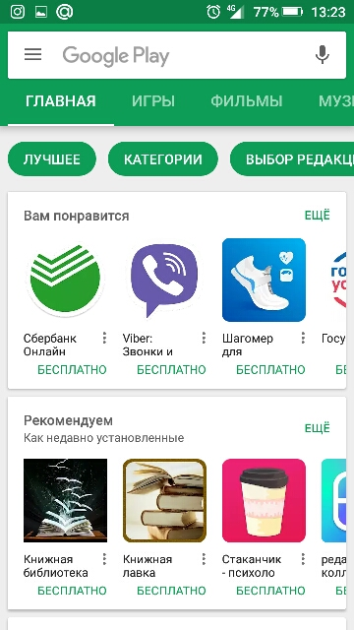

Slide 18
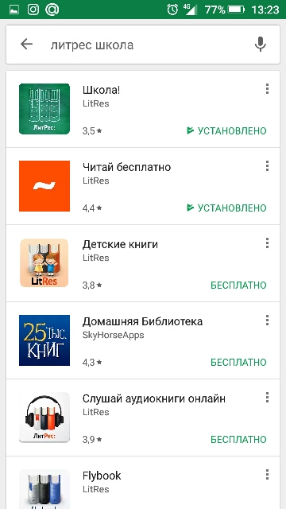

Slide 19
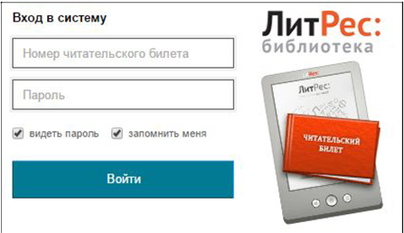

Slide 20
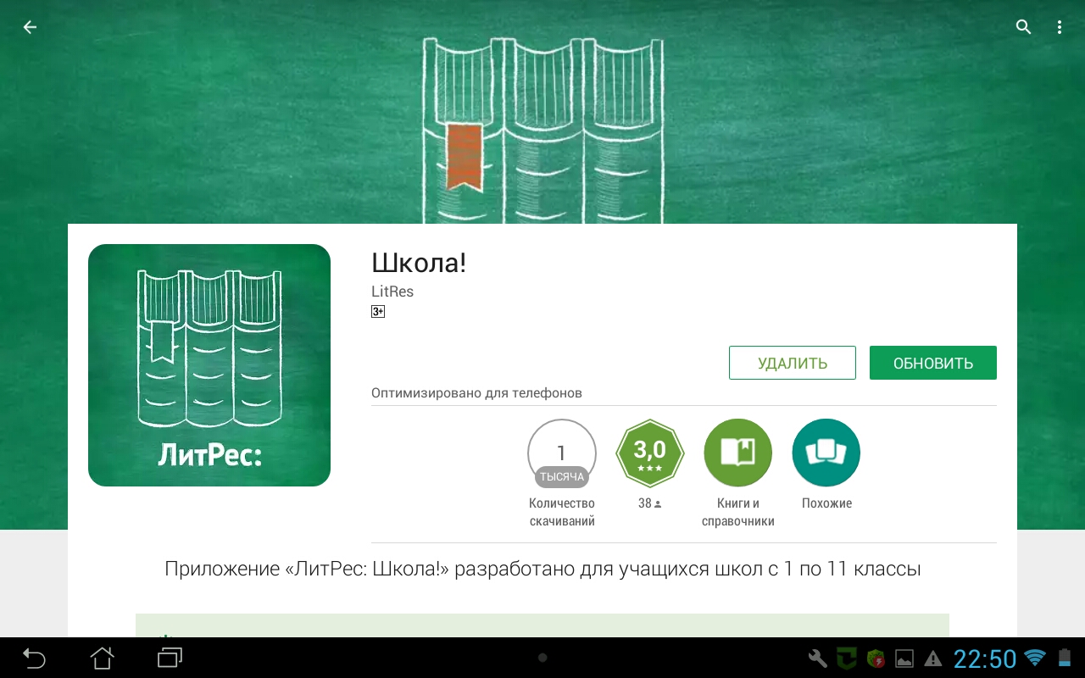
ЛитРес:Школа

Slide 21
Сроки подключения образовательных организаций
к проекту «ЛитРес:Школа»
3 - 31 октября 2017 года

Slide 22
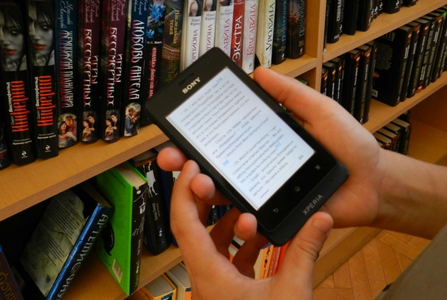
Эффективное сочетание
традиционных и новых технологий!!!
Печатные издания из фондов:
школьной библиотеки;
муниципальной библиотеки;
личных библиотек
Электронные издания:
из каталога «ЛитРес:Школа»
из других Интернет-источников

Slide 23
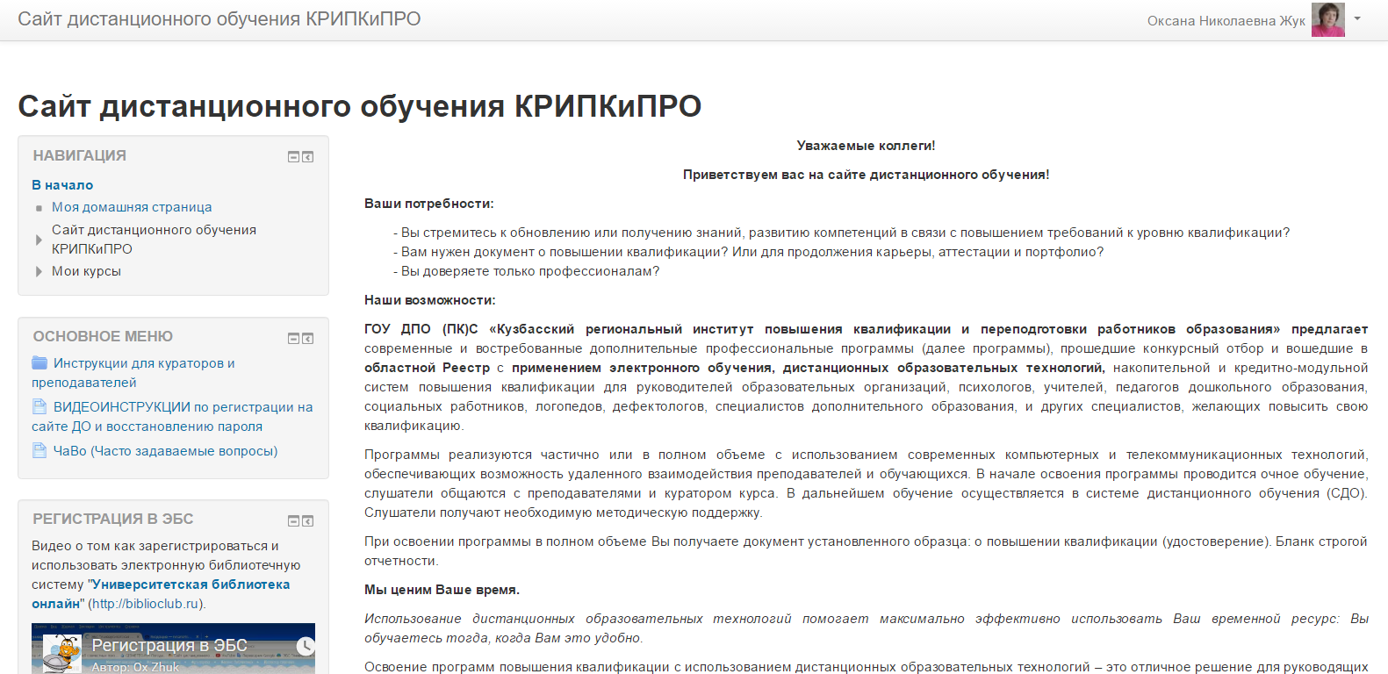
ЭЛЕКТРОННОЕ ЧТЕНИЕ
как компонент образовательной деятельности
Ноябрь – декабрь 2017г.
Сертификат о повышении квалификации в объеме 24 часов
3 темы – 3 недели

Slide 24
ЭЛЕКТРОННОЕ ЧТЕНИЕ
как компонент образовательной деятельности
Оставляем заявку
Заключаем договор
Проходим обучение
Используем полученные знания
в профессиональной деятельности

Slide 25
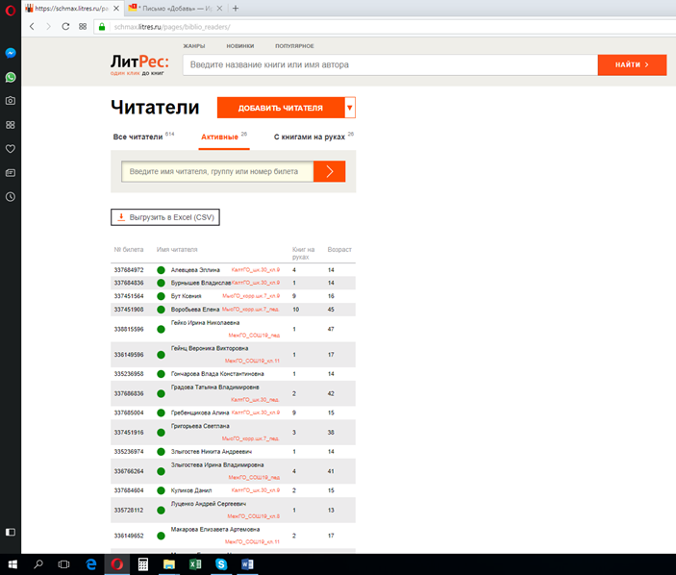

Slide 26
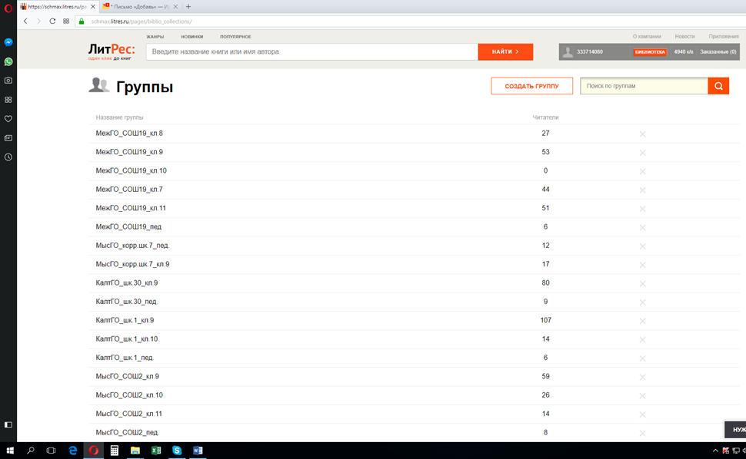

Slide 28
Спасибо за внимание

